Slide 1

Patrones DAO, REPOSITORY y DTO
Estos patrones de diseño son esenciales para el desarrollo de software, proporcionando una estructura clara y flexible para interactuar con datos.

Slide 2
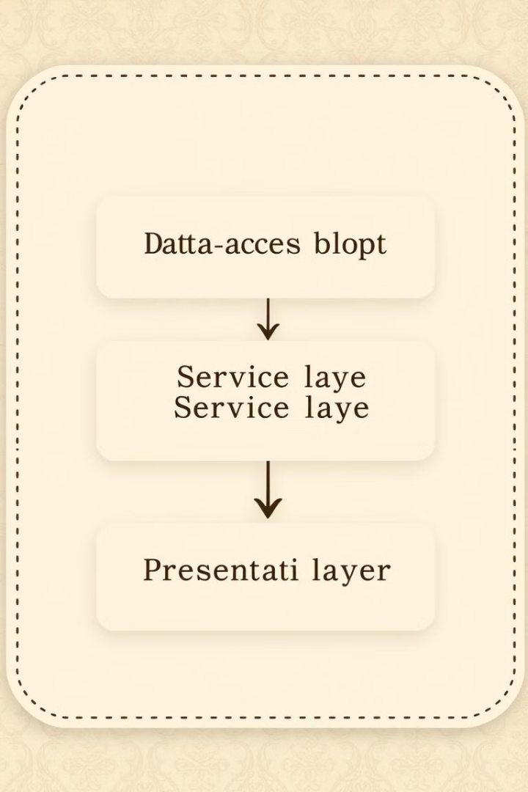
¿Qué es un patrón DAO?
Objeto de Acceso a Datos
Interfaz
Define un contrato para la interacción con la base de datos, permitiendo cambios sin afectar el código cliente.
Abstrae la lógica de acceso a la base de datos, encapsulando las operaciones CRUD.
Independencia
Desacopla la lógica de negocio de la implementación de la base de datos, facilitando el cambio de tecnología.

Slide 3

Beneficios del patrón DAO
1
Reutilización de código
2
Facilidad de prueba
Se pueden probar las operaciones DAO de forma independiente del código principal, mejorando la calidad del software.
La lógica de acceso a datos se reutiliza en diferentes partes del código, reduciendo la duplicación.
3
Mantenibilidad
Los cambios en la base de datos solo afectan al código DAO, manteniendo el código cliente intacto.

Slide 4
¿Qué es un patrón REPOSITORY?
Abstracción de la base de datos
Persistencia de objetos
Integración de diferentes fuentes de datos
Permite interactuar con los objetos del dominio sin necesidad de conocer los detalles de la base de datos.
Proporciona una interfaz para acceder a los datos, ocultando la complejidad de la base de datos subyacente.
Se puede usar con diferentes tecnologías de almacenamiento, sin afectar el código cliente.

Slide 5




Beneficios del patrón REPOSITORY
Flexibilidad
Permite cambiar la implementación de la base de datos sin afectar el código cliente.
Reusabilidad
El código del repositorio se puede reutilizar en diferentes partes del código, mejorando la eficiencia.
Facilidad de prueba
Los repositorios se pueden probar de forma independiente, mejorando la calidad del software.

Slide 6
Patrón Repositorio
No es un patrón de Diseño
Es un patrón arquitectónico
Nos ayuda a estructurar el aplicativo para lograr una buena separación de concerns

Slide 7
Patrón Repositorio
El patrón repositorio se apoya sobre el estilo en capas para estructurar el aplicativo.
Propone crear una capa de persistencia para que la misma se encargue del acceso a los datos.

Slide 8
Patrón Repositorio
Propone que en la capa de persistencia existan objetos “Repository” .
Cada Repositorio debería poder:
agregar(unObjeto)
modificar(unObjeto)
eliminar(unObjeto)
buscar
buscarTodos

Slide 9
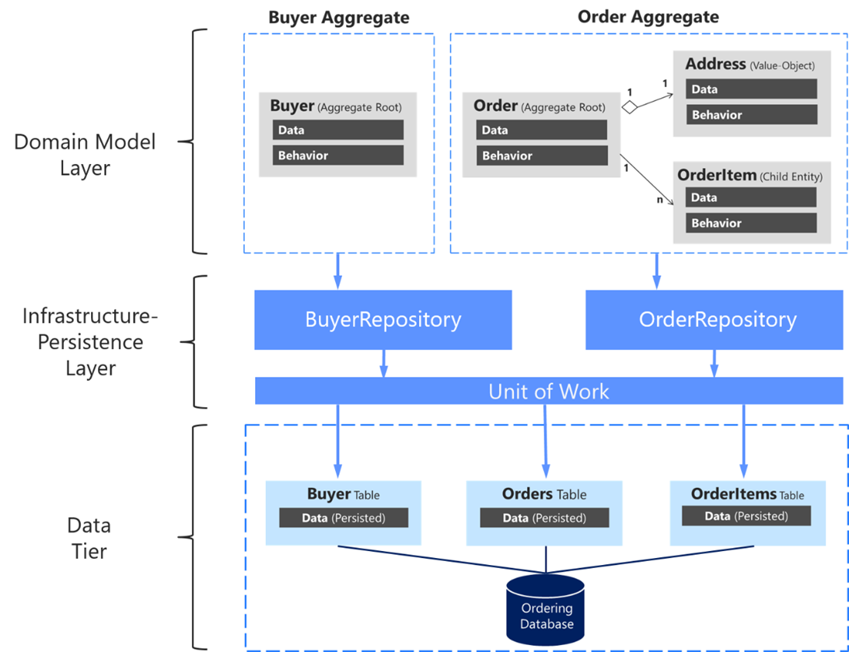
Patrón Repositorio

Slide 10
Patrón Repositorio y DAOs
El patrón repositorio puede implementarse haciendo uso de los objetos DAOs.
DAO es la abreviatura de Data Access Object (Objeto de Acceso a Datos)
Los DAO son los responsables reales de acceder a los datos. Pueden acceder a una base de datos relacional, a una base de datos no relacional, a la memoria, a archivos, etc.

Slide 11
Patrón Repositorio y DAOs
El patrón repositorio puede combinarse con el patrón de diseño Strategy para utilizar los DAOs.
Cada repositorio podría delegar su responsabilidad en un DAO concreto.
Para clientes de los repositorios (quienes lo usan), es indistinto el DAO concreto que se utiliza. En otras palabras, los clientes de los repositorios no deberían enterarse cuál es el medio persistente.

Slide 12
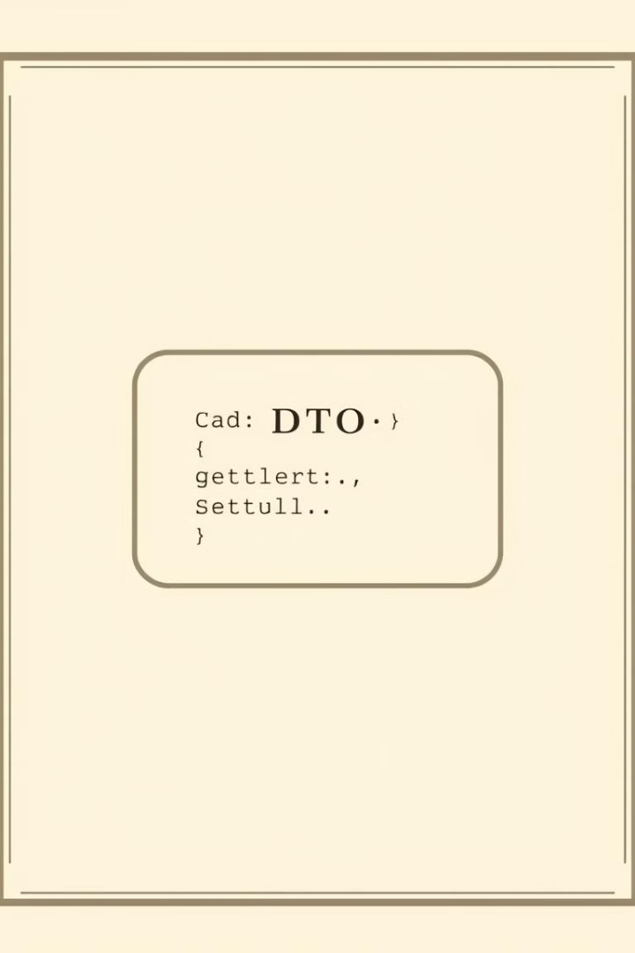

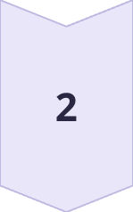
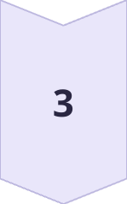
¿Qué es un patrón DTO?
Objeto de Transferencia de Datos
Un objeto plano que transporta datos entre diferentes capas de la aplicación.
Intercambio de información
Facilita el intercambio de datos entre el cliente y el servidor, mejorando la eficiencia.
Separación de responsabilidades
Permite a las diferentes capas de la aplicación centrarse en sus propias responsabilidades.

Slide 13
¿Qué es un patrón DTO?
Es un patrón que consiste en el transporte de datos a través de Objeto de Transferencia de Datos (Data Transfer Object), objetos planos sin lógica de negocio que sólo se ocupan de llevar datos de un punto a otro, en nuestro caso del cliente al servidor.
Los DTO nos permiten crear estructuras de datos independientes de los modelo de datos (entidades). Nos brindan independencia de las entidades, pudiendo generar múltiples vistas para una entidad, ocultar datos y evitar errores cuando el modelo de datos sufre cambios.
Así mismo los DTO nos permiten contener información de múltiples fuentes y concentrarla en una clase simple.

Slide 14
PersonaDTO
- id: Long
- nombre: String
- apellido: String
- dni: int
- domicilio: Domicilio
- libros: List<Libros>
Persona
- id: Long
- nombre: String
- apellido: String
- dni: int
domicilio:
Domicilio
- libros: List<Libros>
PersonaDomDTO
- id: Long
- nombre: String
- apellido: String
- dni: int
- domicilio: Domicilio
PersonaBasicaDTO
- id: Long
- nombre: String
- apellido: String

Slide 15
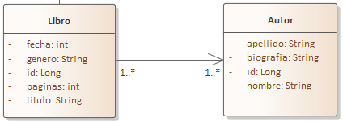
Contener información de múltiples fuentes
AutorLibroDTO
- id: Long
- nombre: String
- apellido: String
- biografia: String
- libros: List<Libros>
Autor
+
Lista de Libros que hizo el autor

Slide 16
Para poder trabajar con la base de datos es necesario mapear los datos del DTO a los de una Entidad
public List<PersonaBasicaDTO> findAll() throws Exception {
try{
List<Persona> entities = baseRepository.findAll();
List<PersonaBasicaDTO> dtos = new ArrayList();
PersonaBasicaDTO auxDto = new PersonaBasicaDTO();
for(Persona persona : entities){
auxDto.setId(persona.getId());
auxDto.setNombre(persona.getNombre());
auxDto.setApellido(persona.getApellido());
dtos.add(auxDto);
}
return dtos;
} catch (Exception e){…}
}
Persona
- id: Long
- nombre: String
- apellido: String
- dni: int
- domicilio: Domicilio
PersonaBasicaDTO
- id: Long
- nombre: String
- apellido: String

Slide 17
Model Mapper
Es una librería que nos permite automatizar el mapeo de datos, haciéndolo más fácil, rápido y seguro.
Solo deberemos agregar la dependencia al archivo POM y utilizarlo de la siguiente manera.
http://modelmapper.org/getting-started/ <- Dependencia y guías
Crear una instancia de ModelMapper
ModelMapper modelMapper = new ModelMapper();
Mapear de DTO a Entity (todos los atributos que no existen en el DTO van a ser nulos para la entidad)
Persona persona = modelMapper.map(personaDTO, Persona.class);
¡Cuidado!
Mapear de Entity a DTO
PersonaBasicaDTO personaDTO = modelMapper.map(persona, PersonaBasicaDTO.class);
Origen
Destino

Slide 18
public List<PersonaBasicaDTO> findAll() throws Exception {
try{
List<Persona> entities = baseRepository.findAll();
List<PersonaBasicaDTO> dtos = new ArrayList<>();
ModelMapper modelMapper = new ModelMapper();
for(Persona persona : entities){
dtos.add(modelMapper.map(persona, PersonaBasicaDTO.class));
}
return dtos;
} catch (Exception e){…}
}

Slide 19
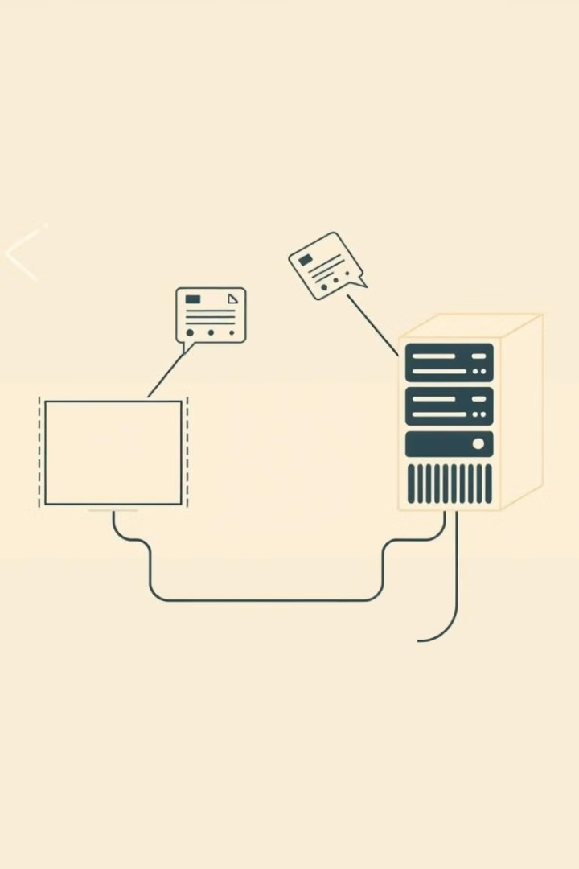
Beneficios del patrón DTO
1
Comunicación eficiente
La transmisión de datos se optimiza, mejorando el rendimiento de la aplicación.
2
Reducción de la complejidad
Simplifica la interacción entre las diferentes capas de la aplicación, mejorando la mantenibilidad.
3
Mayor seguridad
Los DTO permiten controlar los datos que se transmiten entre las diferentes capas de la aplicación, mejorando la seguridad.

Slide 20

Conclusión y recomendaciones
DAO
Ideal para gestionar la interacción con la base de datos.
REPOSITORY
Permite una gestión flexible de la persistencia de objetos.
DTO
Facilita el intercambio de datos entre diferentes capas de la aplicación.

